Slide 1
“La actividad turística y sus efectos en el intercambio sociocultural turista – residente, en la Comuna Montañita, provincia de Santa Elena”
Barriga Torres, Nicole Nathaly
Vaca Venegas, Melany Andrea
Departamento de Ciencias Económicas, Administrativas y del Comercio
Carrera de Administración Turística y Hotelera
Trabajo de titulación, previo a la obtención del título de Licenciada en Administración Turística y Hotelera
Msc. Vásquez Galeas, Rafael Mateo

Slide 2
“El turismo al final tiene como objetivo la construcción de mejores personas y no de mejores fortunas”
— Sergio Rodríguez Abitia

Slide 3
Tabla de Contenidos
01
Introducción
05
Marco Metodológico
02
06
Planteamiento del problema
Resultados
03
07
Objetivos
Propuesta
04
08
Marco Teórico
Conclusiones y Recomendaciones

Slide 4
Introducción
Propósito
Fuente de progreso
Estructura

Slide 5
PLANTEAMIENTO DEL PROBLEMA
Economía
Individuos
Territorio
TURISMO
MONTAÑITA
Impacto
Actividades
Turistas

Slide 6
Lineamientos
OBJETIVO
GENERAL
OBJETIVOS
Determinar
Fundamentar
OBJETIVOS ESPECÍFICOS

Slide 7
MARCO TEÓRICO
Teoría del Desarrollo Humano
Desarrollo de los individuos y sus motivaciones.
Mejora en la calidad de vida o en la producción.
Teoría del Intercambio Social
Evaluación coste – beneficio.
Logro personal y gratificación para todas las partes.
TEORÍAS DE SOPORTE

Slide 8
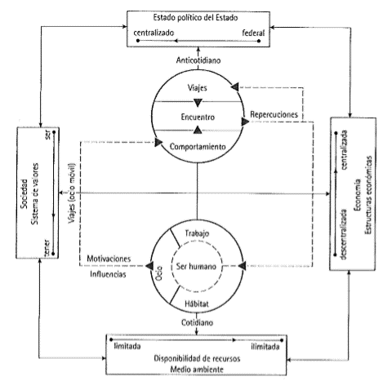
Modelo
Jost Krippendorf

Slide 9
MARCO METODOLÓGICO
ENFOQUE
TIPOLOGÍA
Mixto: Análisis de datos cuantitativos y cualitativos.
Investigación in situ no experimental, descriptiva y exploratoria.
RECOLECCIÓN Y ANÁLISIS DE DATOS
INSTRUMENTOS
Encuestas y entrevistas.
Población y muestra.
3 DIMENSIONES
Infraestructura
Continuidad histórica
Interculturalidad

Slide 10
Resultados
Concordancia entre actores involucrados
Objetivos planteados
Datos necesarios en varios aspectos investigados

Slide 11
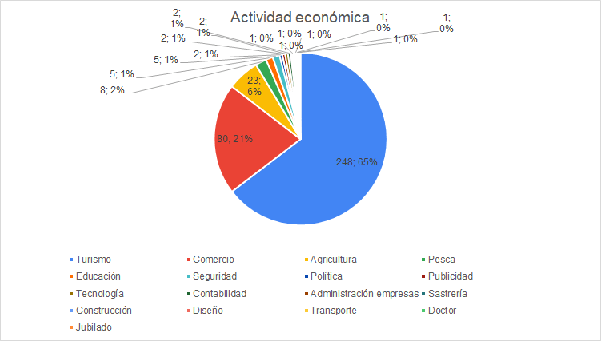
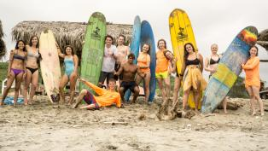
Pilar económico

Slide 12
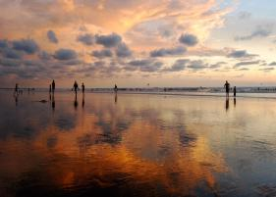
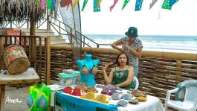
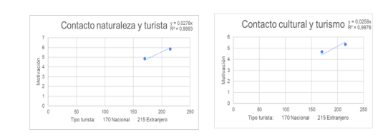

Slide 13
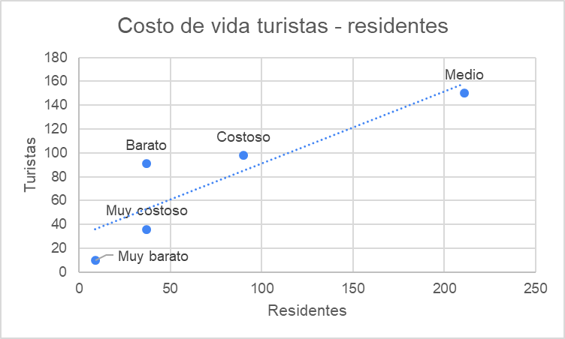
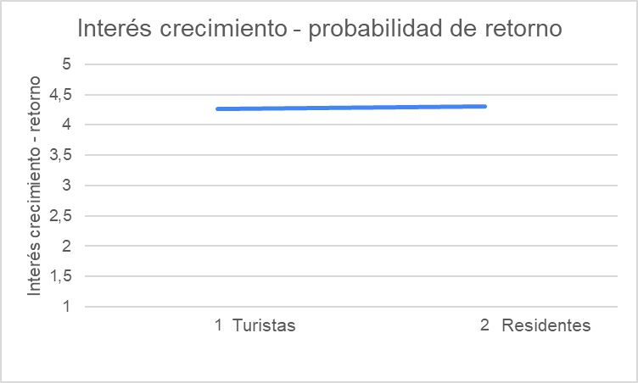
Destino asequible
Diversificar – nichos de mercado
Desarrollo actividad turística

Slide 14
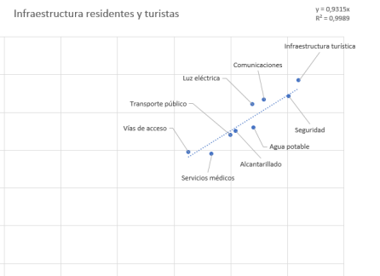
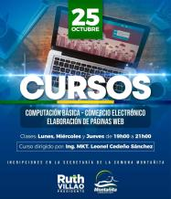
Infraestructura
Entidades gubernamentales
Cabildo Comunal

Slide 15
Trabajadores
Sociable
Tolerancia
Choque cultural
Amables
Agradable
RESIDENTES
TURISTAS
Tolerantes
Tolerante

Slide 16
Intercambio
cultural
Aspectos
positivos
Aspectos
negativos

Slide 17
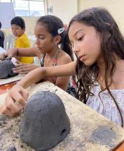
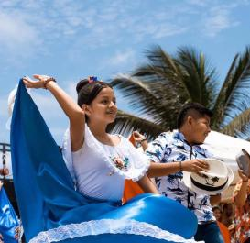
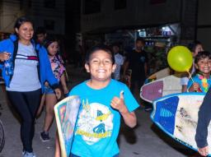
Continuidad histórica
Programas de preservación cultural

Slide 18
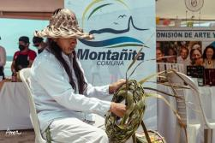
Continuidad histórica
Menor disfrute de actividades extranjeras
Mayor fomento de tradiciones locales
Baja aculturación
MEJOR PROMOCIÓN

Slide 19
VIVIR
MONTAÑITA
TRABAJAR
INVERTIR

Slide 20
PROPUESTA
Sensibilizar
Continuidad
Motivar
`Mutuo
Fomentar
Orientar
Herramienta

Slide 21
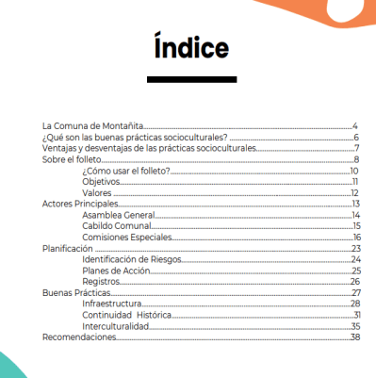
https://drive.google.com/file/d/14911pM7-B4cB1vOt61cCPgw5m4d-VoXz/view?usp=sharing

Slide 22
CONCLUSIONES
1
3
Investigación mixta para la concatenación de datos.
Turismo como principal actividad con efectos positivos y negativos.
2
Ámbito sociocultural clave en la actividad turística.
4
Folleto de lineamientos para la mejora de la Comuna.

Slide 23
Recomendaciones
SOCIALIZAR
ESTUDIOS
EVALUAR
OBTENCIÓN
PLANIFICACIÓN
PERIODOS
DCEC

Slide 24
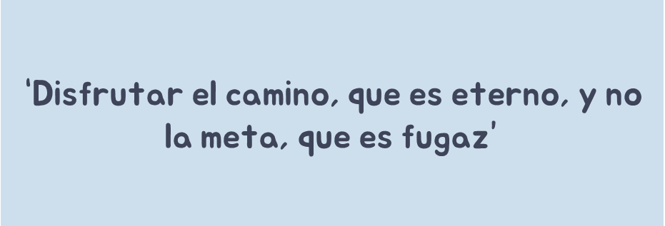
— Guillermo Cano

Slide 25
GRACIAS POR SU ATENCIÓN ☺

